Slide 1
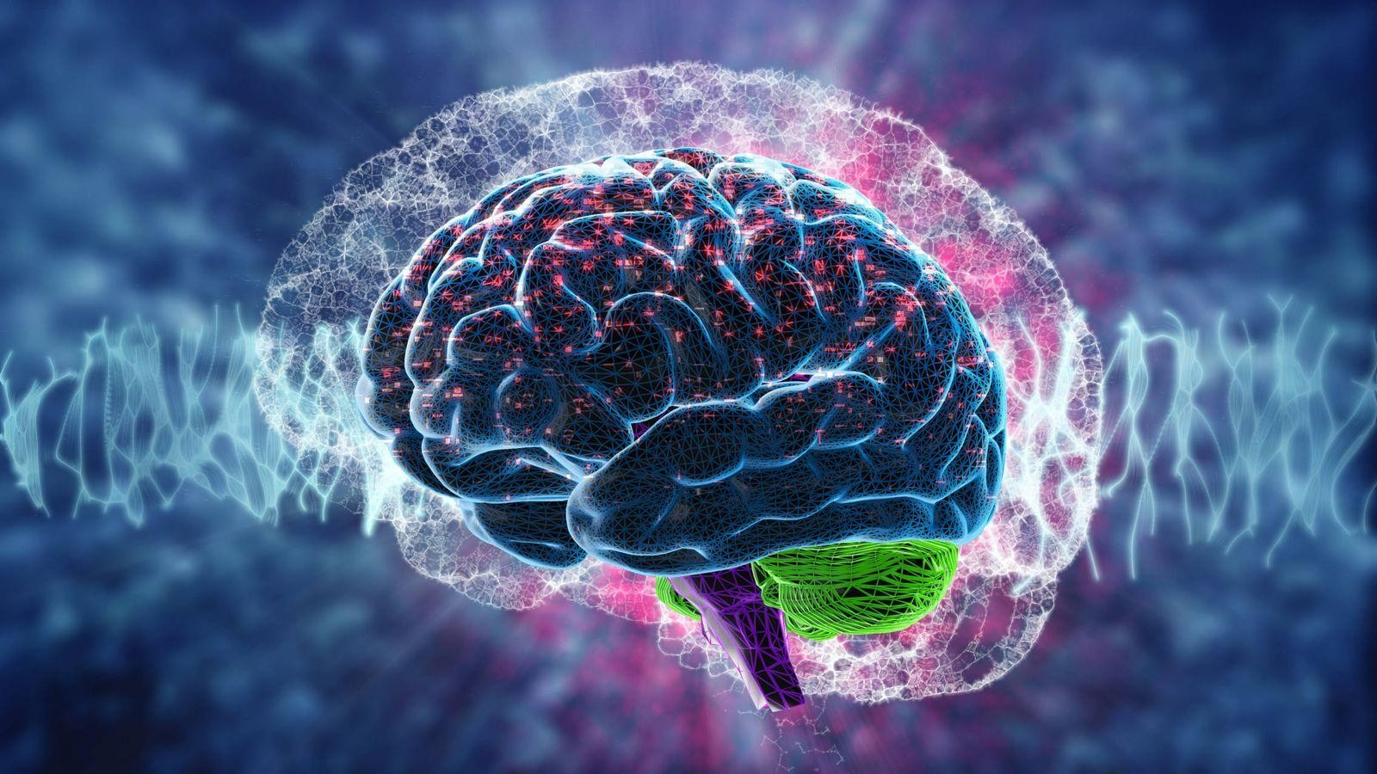
BIOLOGÍA I
2023
Principales estructuras del encéfalo
silvina.micchielli@ucsf.edu.ar

Slide 2
Repaso
https://www.youtube.com/watch?v=LASmiv8PeYM&lis t=PLkDEIuZKm0qMhOErfbZGzpdfrAFVi2o31&index=9&t
=41s

Slide 3
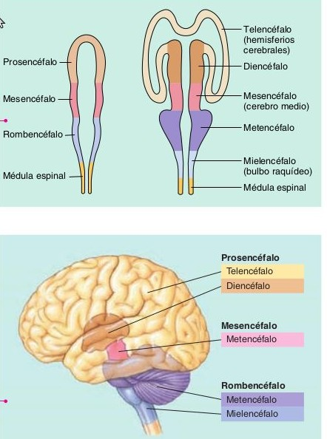
En el embrión de los vertebrados, el tejido que se transforma en el SNC puede verse como un tubo repleto de líquido. Los primeros indicios de un cerebro en vías de desarrollo son tres ensanchamientos que aparecen en el extremo anterior de este tubo.
Origen embriológico

Slide 4
Origen embriológico
prosencéfalo o cerebro anterior
2. el mesencéfalo o cerebro medio y
3. el rombencefalo o cerebro posterior

Slide 5
Origen embriológico
en el estadío de 5 vesículas:
el prosencéfalo se va a dividir en 2:
telencéfalo de donde se van a originar los hemisferios cerebrales, y el
diencéfalo de donde se originan las estructuras del mismo que son el tálamo, el hipotálamo, el subtálamo y el epitálamo
el mesencéfalo continúa siendo mesencéfalo de dónde va a provenir, específicamente los pedúnculos cerebrales o también denominado mesencéfalo

Slide 6
Origen embriológico
en el estadío de 5 vesículas:
y el rombencéfalo se divide también en 2 vesículas el metencéfalo de donde derivan la protuberancia o puente de barolio y el cerebelo y por último el mielencéfalo donde se va a originar el bulbo raquídeo o médula oblongada

Slide 7
Origen embriológico
el telencéfalo se sitúa en el tope
superior y las otras cuatro divisiones se asientan debajo suyo, por orden alfabético
Telencéfalo Diencéfalo mesencéfalo metencéfalo mielencéfalo

Slide 8
Origen embriológico
el telencéfalo (los hemisferios
cerebrales izquierdo y derecho) es el que experimenta el mayor grado de evolución durante el desarrollo.
A las otras cuatro partes del encéfalo a menudo se les denomina, en conjunto, el tronco del encéfalo, (el tronco sobre el que se asientan los he-
misferios cerebrales).
Al mielencéfalo se le suele designar bulbo raquídeo.

Slide 11
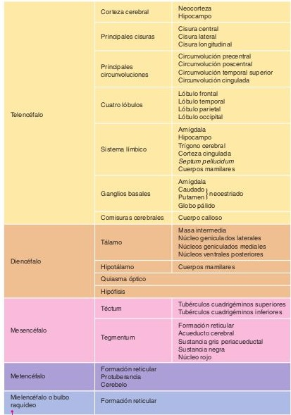
Las cinco divisiones del encéfalo

Slide 12
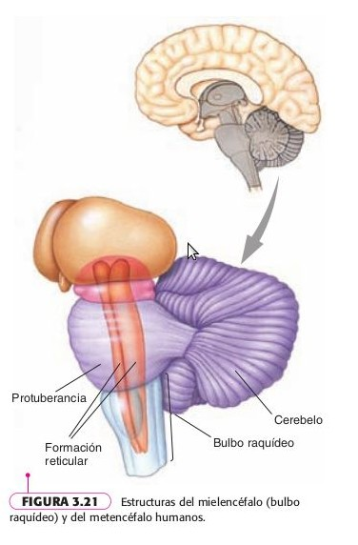
Mielencéfalo
El mielencéfalo (o bulbo raquídeo), está compuesto en gran medida por fascículos que transmiten señales entre el resto del encéfalo y el cuerpo.

Slide 13
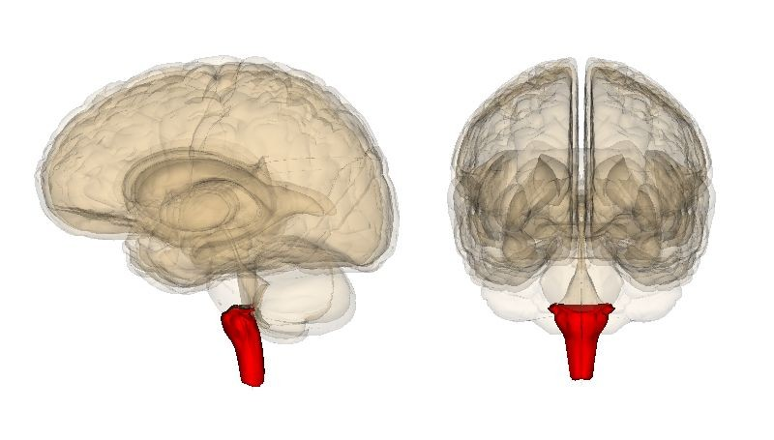
Mielencéfalo
bulbo raquídeo

Slide 14
Mielencéfalo
el bulbo raquídeo desempeña un papel fundamental en la regulación de funciones vitales como la respiración, el ritmo cardíaco, la presión arterial, la coordinación motora y la transmisión de información sensorial y motora. Su importancia radica en su conexión directa con la médula espinal y su papel como puente de comunicación entre el cerebro y el resto del cuerpo.

Slide 15
Mielencéfalo
La formación reticular, se trata de una red compuesta por unos 100 núcleos diminutos, que ocupa la parte central del tronco encefálico, estos núcleos de están implicados en una serie de funciones incluyendo el sueño, la atención, el movimiento, el mantenimiento del tono muscular y varios reflejos cardíacos,circulatorios respiratorios.

Slide 16
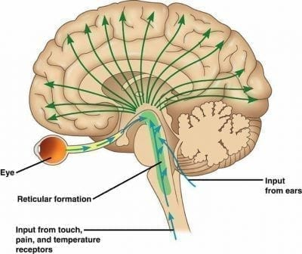
Mielencéfalo
La formación reticular, al ser un área de las más antiguas del cerebro humano, sus funciones son de las más básicas e imprescindibles para la supervivencia.

Slide 17
Mielencéfalo
Regulación del nivel de alerta y vigilia: desempeña un papel fundamental en la regulación del estado de alerta y vigilia. A través de conexiones con el tálamo y la corteza cerebral, la formación reticular activa y despierta el cerebro, promoviendo la conciencia y la capacidad de respuesta a estímulos externos.

Slide 18
Mielencéfalo
Control del ciclo de sueño-vigilia: está involucrada en el control del ciclo de sueño-vigilia. Junto a el núcleo supraquiasmático en el hipotálamo, la formación reticular regula la alternancia entre los estados de sueño y vigilia, contribuyendo a la consolidación del sueño y la arquitectura del sueño.

Slide 19
Mielencéfalo
Regulación de la atención: Ayuda a filtrar y modular la información sensorial que llega al cerebro, priorizando estímulos relevantes y suprimiendo estímulos irrelevantes. Esto permite dirigir la atención hacia estímulos importantes y mantener el enfoque en tareas específicas.

Slide 20
Mielencéfalo
Control de los reflejos y respuestas automáticas:Está involucrada en la regulación de funciones básicas como la respiración, el ritmo cardíaco, la presión arterial y la deglución. Coordina los movimientos automáticos necesarios para el equilibrio y la postura.

Slide 21
Mielencéfalo
Modulación del dolor: A través de interacciones con el sistema límbico y la corteza cerebral, puede inhibir o atenuar la percepción del dolor, actuando como un sistema de control y regulación del dolor.

Slide 22
Las cinco divisiones del encéfalo

Slide 23
Metencéfalo
El metencéfalo, alberga múltiples fascículos ascendentes y descendentes y tambien parte de la formación reticular. Forman una prominencia conocida como protuberancia o puente, sobre la superficie ventral del tronco cerebral y la otra estructura es el cerebelo .

Slide 24
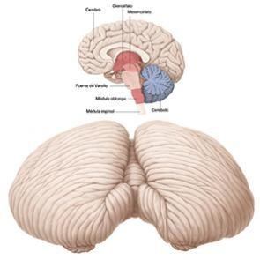
Metencéfalo
El cerebelo es la estructura, grande y lobulada, que se sitúa sobre la superficie dorsal del tronco del encéfalo. Es una estructura sensitivomotriz, cognitiva y emocional de gran importancia.

Slide 25
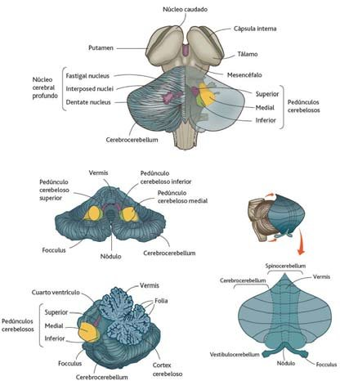
Metencéfalo
Algunas de las funciones principales del cerebelo son: Coordinación motora, equilibrio y control postural, aprendizaje motor y habilidades motoras.

Slide 26
Metencéfalo
Funciones cognitivas y emocionales: Además de su papel en el control motor, está conectado con áreas de la corteza cerebral relacionadas con el lenguaje, la atención, la memoria de trabajo y las emociones. Se cree que el cerebelo desempeña un papel en la regulación de las funciones ejecutivas y en la modulación de las respuestas emocionales.

Slide 27
Las cinco divisiones del encéfalo

Slide 28
Mesencéfalo

Slide 29
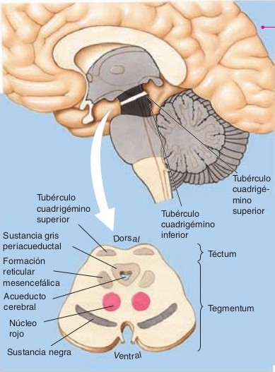
Mesencéfalo
El mesencéfalo, consta de dos
partes. Estas son el téctum y el tegmentum.

Slide 30
Mesencéfalo
El téctum(techo) es la zona dorsal del mesencéfalo. Incluye dos pares de prominencias,el par posterior, al que se llama tubérculos cuadrigéminos inferiores, (función auditiva) y el par anterior, al que se denomina tubérculos cuadrigéminos superiores, tiene una (función visual).

Slide 31
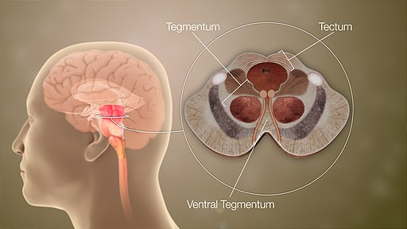
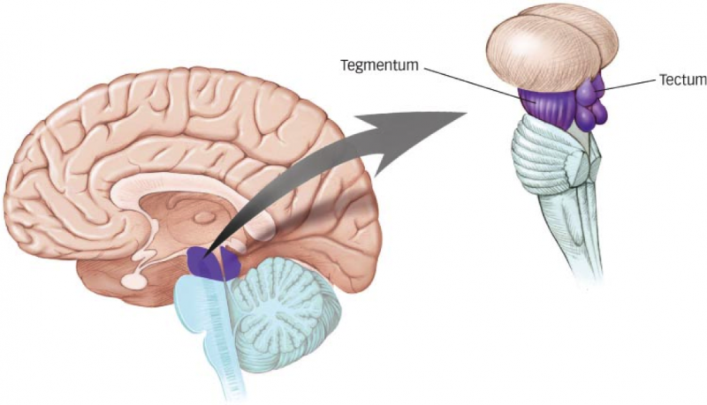
Mesencéfalo

Slide 32
Mesencéfalo
El tegmentum es la división del mesencéfalo ventral al téctum, además de la formación reticular y de los fascículos que lo atraviesan, el tegmentum contiene tres estructuras «coloreadas»:
la sustancia gris periacueductal,
la sustancia negra y
el núcleo rojo.

Slide 33
Mesencéfalo
La sustancia gris periacueductal es la sustancia gris que se localiza en torno al acueducto cerebral, el conducto que comunica el tercer ventrículo con el cuarto.
Ambos, la sustancia negra y el núcleo rojo, son componentes importantes del sistema sensitivo-motor.

Slide 34
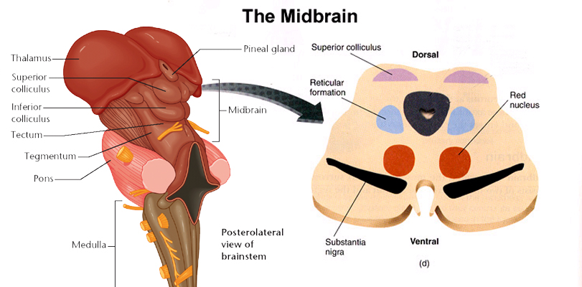
Mesencéfalo

Slide 35
Las cinco divisiones del encéfalo

Slide 36
Diencéfalo

Slide 37
Diencéfalo

Slide 38
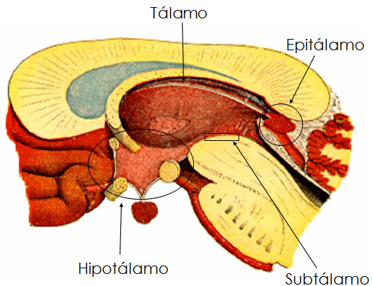
Diencéfalo

Slide 39
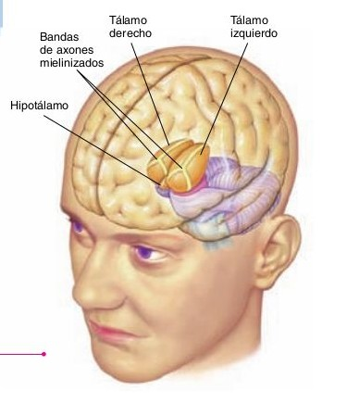
Diencéfalo
El tálamo es la gran estructura, compuesta por dos lóbulos, que constituye la porción superior del tronco encefálico.
Cada lóbulo se asienta a uno de los lados del tercer ventrículo, y los dos están unidos por la masa intermedia, que atraviesa el ventrículo.

Slide 40
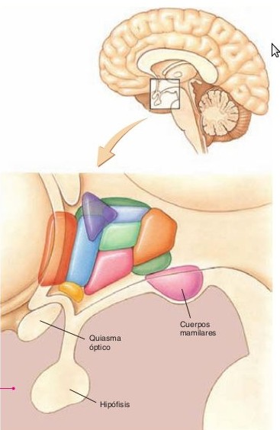
Diencéfalo
El tálamo incluye muchos pares diferentes de núcleos, la mayoría de los cuales proyectan a la corteza. Algunos son núcleos de relevo sensorial, núcleos que reciben señales de los receptores sensitivos, las procesan y luego las transmiten a las zonas apropiadas de la corteza sensitiva.

Slide 41
Diencéfalo
El hipotálamo se localiza justo debajo del tálamo anterior (hipo significa «debajo»)
Representa un papel importante en el control de varias conductas de motivación, ejerce sus efectos regulando la liberación de hormonas por parte de la hipófisis, que pende del hipotálamo en la superficie ventral del cerebro.

Slide 42
Diencéfalo
Además de la hipófisis, en la cara inferior del hipotálamo pueden verse otras dos estructuras: el quiasma óptico y los cuerpos mamilares. El quiasma óptico es el punto en el que convergen los nervios ópticos, procedentes de cada ojo. Los cuerpos mamilares, son un par de núcleos esféricos que se sitúan en la cara inferior del hipotálamo, justo detrás de la hipófisis.

Slide 43
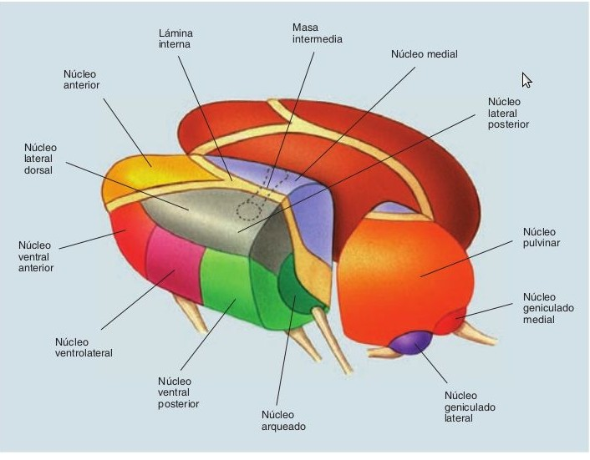
Núcleos del tálamo

Slide 44
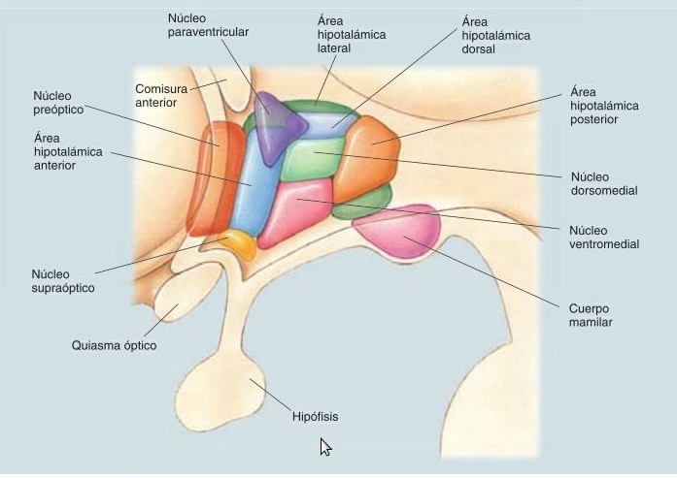
Núcleos del tálamo

Slide 45
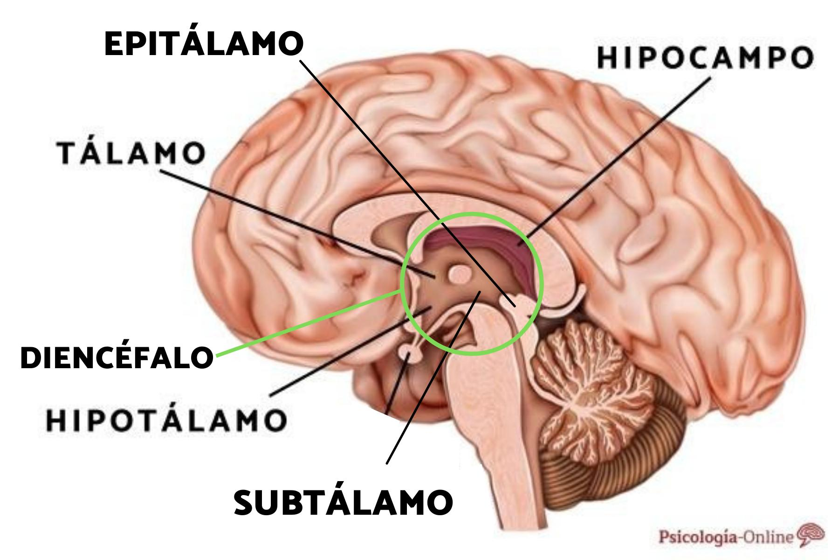
Diencéfalo
Subtálamo: comprende la zona de transición entre el diencéfalo y el tegumento del mesencéfalo. Su visualización es mejor en secciones frontales del cerebro. Se encuentra ubicado debajo del tálamo, limitado lateralmente por la cápsula interna y medialmente por el hipotálamo.

Slide 46
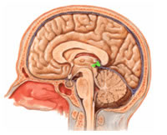
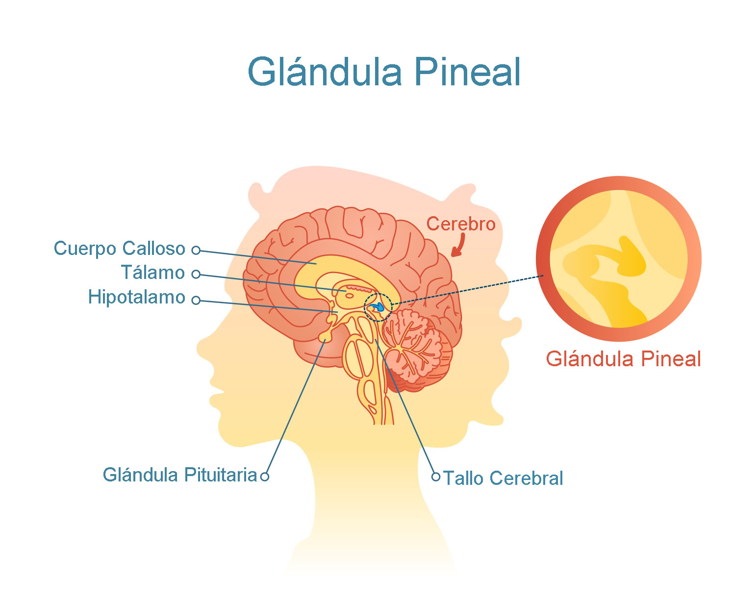
Diencéfalo
Epitálamo :
Limita al tercer ventrículo posteriormente, por encima del surco hipotalámico, ya en la transición con el mesencéfalo. Su elemento más evidente es la glándula pineal, una glándula endocrina.

Slide 47
Las cinco divisiones del encéfalo

Slide 48
Repasando

Slide 49
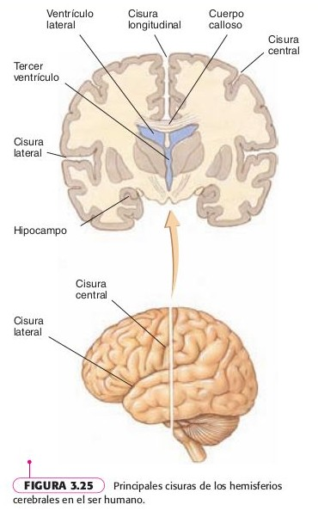
Telencéfalo
El telencéfalo, la mayor de las divisiones del encéfalo humano, media sus funciones más complejas.
Inicia el movimiento voluntario, interpreta la información sensitiva y media procesos cognitivos complejos tales como aprender, hablar y solucionar problemas.

Slide 50
Telencéfalo
Los hemisferios cerebrales están cubiertos por una capa de tejido llamada corteza cerebral, la corteza cerebral está muy plegada (arrugada)
Estas circunvoluciones hacen que aumente la cantidad de corteza cerebral sin que aumente el volumen cerebral total.

Slide 51
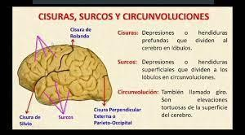
Telencéfalo
Las grandes hendiduras de una corteza plegada se denominan cisuras, y las pequeñas, surcos. Las prominencias entre las cisuras y los surcos se llaman circunvoluciones.

Slide 52
Telencéfalo
Los hemisferios cerebrales están casi completamente separados por la máyor de las cisuras: la cisura longitudinal.
Los hemisferios cerebrales están conectados directamente por unas pocas vías que atraviesan la cisura longitudinal. Estas vías que comunican los hemisferios reciben el nombre de comisuras cerebrales. La comisura cerebral más grande es el cuerpo calloso.

Slide 53
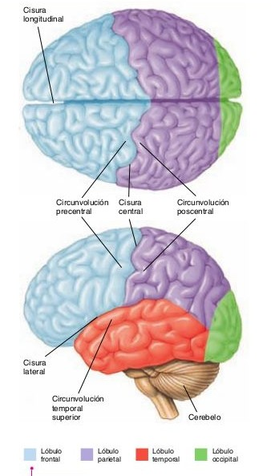
Telencéfalo
Las dos delimitaciones principales en la cara lateral de cada hemisferio son la cisura central y la cisura lateral.
Estas cisuras dividen cada hemisferio en cuatro lóbulos:
el lóbulo frontal,
el lóbulo parietal,
el lóbulo temporal y
el lóbulo occipital.

Slide 54
Telencéfalo
Entre las circunvoluciones más grandes figuran la circunvolución precentral, que contiene la corteza motora;
la circunvolución poscentral, que abarca la corteza somatosensitiva (sensibilidad corporal),
circunvolución superior temporal, que incluye la corteza auditiva.
La función de la corteza occipital es enteramente visual.

Slide 55
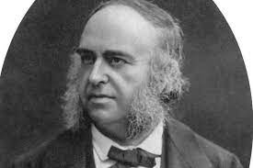
Sistema Límbico
El término neuroanatómico “límbico” fué introducida en 1878 por el anatomista y médico galo Paul Broca quien lo llamó el “el grán lóbulo límbico” de “límbus” borde, para referirse al borde curvado del cortex, que incluye al giro cingulado y al giro parahipocampal.

Slide 56
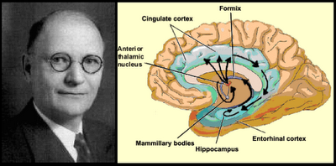
Sistema Límbico
En la década de 1950, el médico y científico James Papez propuso una teoría que establecía una conexión entre el sistema límbico y las emociones.
Según la teoría de Papez, varias estructuras cerebrales, incluyendo el hipotálamo, la corteza cingulada, el hipocampo y la amígdala, estaban interconectadas en un circuito conocido como el "circuito de Papez".
Este circuito se creía que desempeñaba un papel fundamental en la regulación de la experiencia emocional.

Slide 57
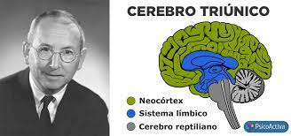
Sistema Límbico
El término sistema límbico se originó a partir de la hipótesis propuesta por Paul Maclean en 1952, quien argumentó que existe un conjunto de estructuras neuronales, funcionando como sistema, que es de importancia central para la emoción.
Están ubicadas alrededor de la frontera o borde entre el telencéfalo y el diencéfalo, de ahí el término límbico, en latín limbus significa “borde”.

Slide 58
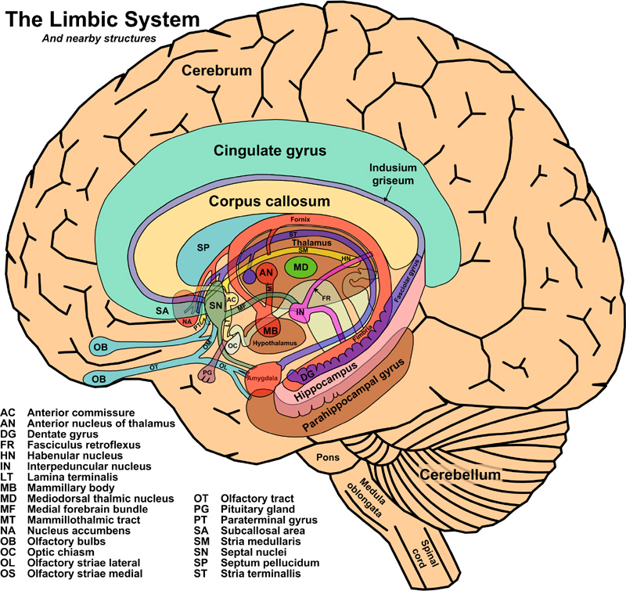
Sistema Límbico

Slide 59
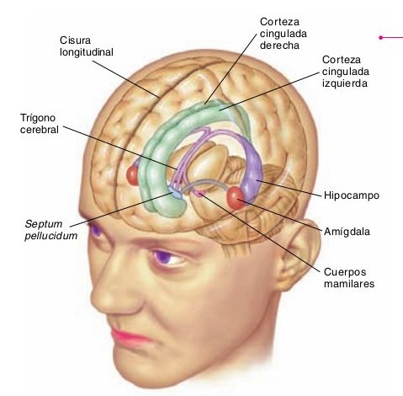
Sistema Límbico
El sistema límbico es un circuito de estructuras de la línea media que rodean el tálamo.
Participa en la regulación de las conductas motivadas
que incluyen las cuatro F de la motivación:
huir («fleeing»),
comer («feeding»)
luchar («fighting»)
tener sexo («sexual behavior»)

Slide 60
Sistema Límbico
las cinco "C"s:
Comer (saciedad y hambre)
Conmemorar (memoria)
Comportarse (respuesta emocional)
Clan (reproducción sexual e instintos maternos)
Copular (excitación sexual)

Slide 61
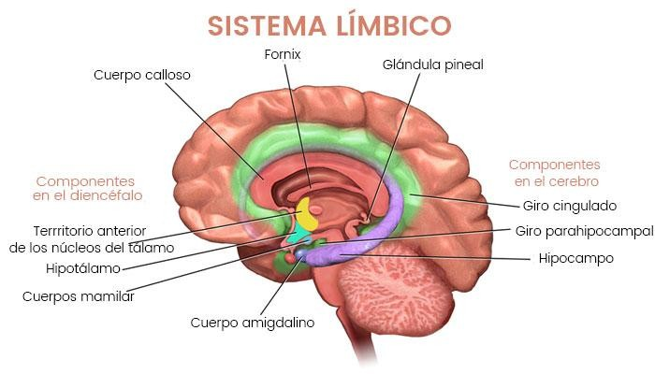

Slide 62
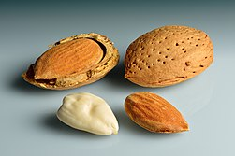
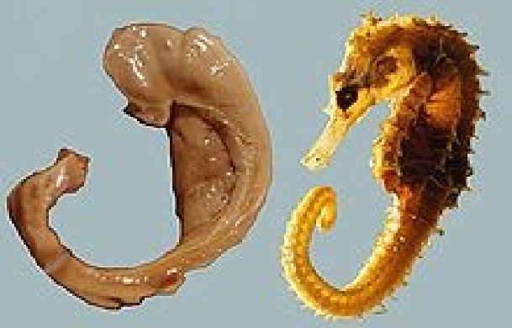
Sistema Límbico
Comenzaremos a trazar el circuito
límbico (por la
amígdala un núcleo
con
forma de
almendra localizado
en el polo anterior del lóbulo temporal.
Posterior
a la
amígdala
está
el
hipocampo,
que
atraviesa el lóbulo
temporal medio bajo el tálamo.

Slide 63
A continuación vienen la corteza cingulada y el trígono cerebral. La corteza cingulada es una amplia región de la neocorteza de la circunvolución del cíngulo (o del cuerpo calloso) en la cara medial de los hemisferios cerebrales, justo en el plano superior del cuerpo calloso.
Rodea a la superficie dorsal del tálamo (cingulado significa «que rodea»).

Slide 64
El trígono cerebral [o fórnix], el fascículo principal del sistema límbico, también rodea al tálamo dorsal.
Parte del extremo dorsal del hipocampo y gira hacia arriba, describiendo un arco que recorre la cara superior del tercer ventrículo, y acaba en el septum y los cuerpos mamilares (fórnix significa «arco»).

Slide 65
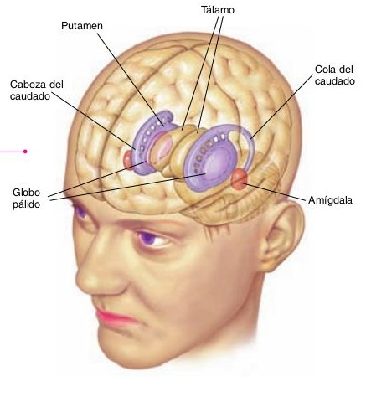
Los núcleos basales, empecemos a
se
examinarlos por la amígdala, que considera parte de
ambos sistemas.
Extendiéndose desde cada amígdala, primero en dirección posterior y luego en dirección anterior, se encuentra el gran núcleo caudado parecido a una cola (caudado significa «con forma de cola»). Cada núcleo caudado forma un círculo casi completo; en el centro, conectado a él por una serie de puentes de fibras, está el putamen. En conjunto, el caudado y el putamen, ambos con aspecto estriado o rayado, se conocen como el neoestriado («estructura estriada»).

Slide 66
sistema límbico
Los cuerpos mamilares y el hipocampo, las principales estructuras
del sistema límbico incluyen a la amígdala, el trígono cerebral, la corteza cingulada y el septum pellucidum.

Slide 67
El hipocampo es una zona primordial de la corteza, se encuentra en la línea media de la corteza cerebral, donde ésta se repliega sobre sí misma en el lóbulo temporal medial.
Este pliegue da lugar a una forma que, en corte transversal, recuerda a un caballito de mar.
.

Slide 68
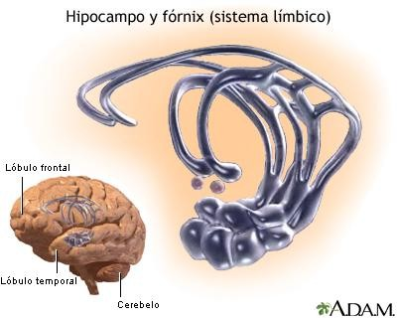

Slide 69
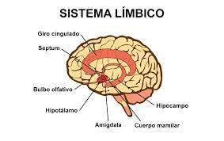

Slide 70
El septum es un núcleo de la línea media, situado en el polo anterior de la corteza cingulada.
Varios fascículos de fibras conectan el septum y los cuerpos mamilares con la amígdala y el hipocampo, completando así el anillo límbico

Slide 71
La otra estructura de los núcleos basales es la pálida estructura circular conocida como globo pálido.
El globo pálido se sitúa en un plano medial respecto al putamen, entre el putamen y el tálamo.

Slide 72
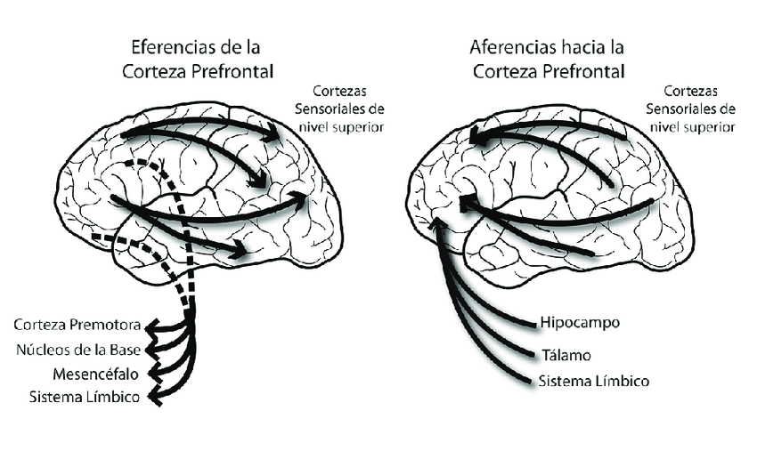
La organización anatómica del sistema límbico indica que realiza el procesamiento de alto nivel de la información sensitiva, ya que recibe aferencias de las cortezas de asociación.

Slide 73
La eferencia predominante de este sistema es hacia la corteza prefrontal y el hipotálamo, como asi también a las áreas corticales que participan en la planificación de la conducta, incluida la respuesta motora.

Slide 74
Así, desde un punto anatómico, el sistema límbico parece cumplir un papel en la asignación de significados conductuales y las respuestas a los estímulos, en especial a lo que concierne a su contenido emocional.

Slide 76
Repasando

Slide 77
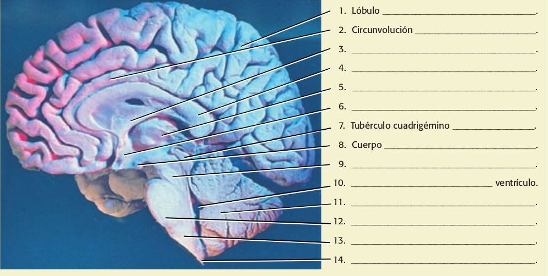
Repasamos juntos

Slide 78
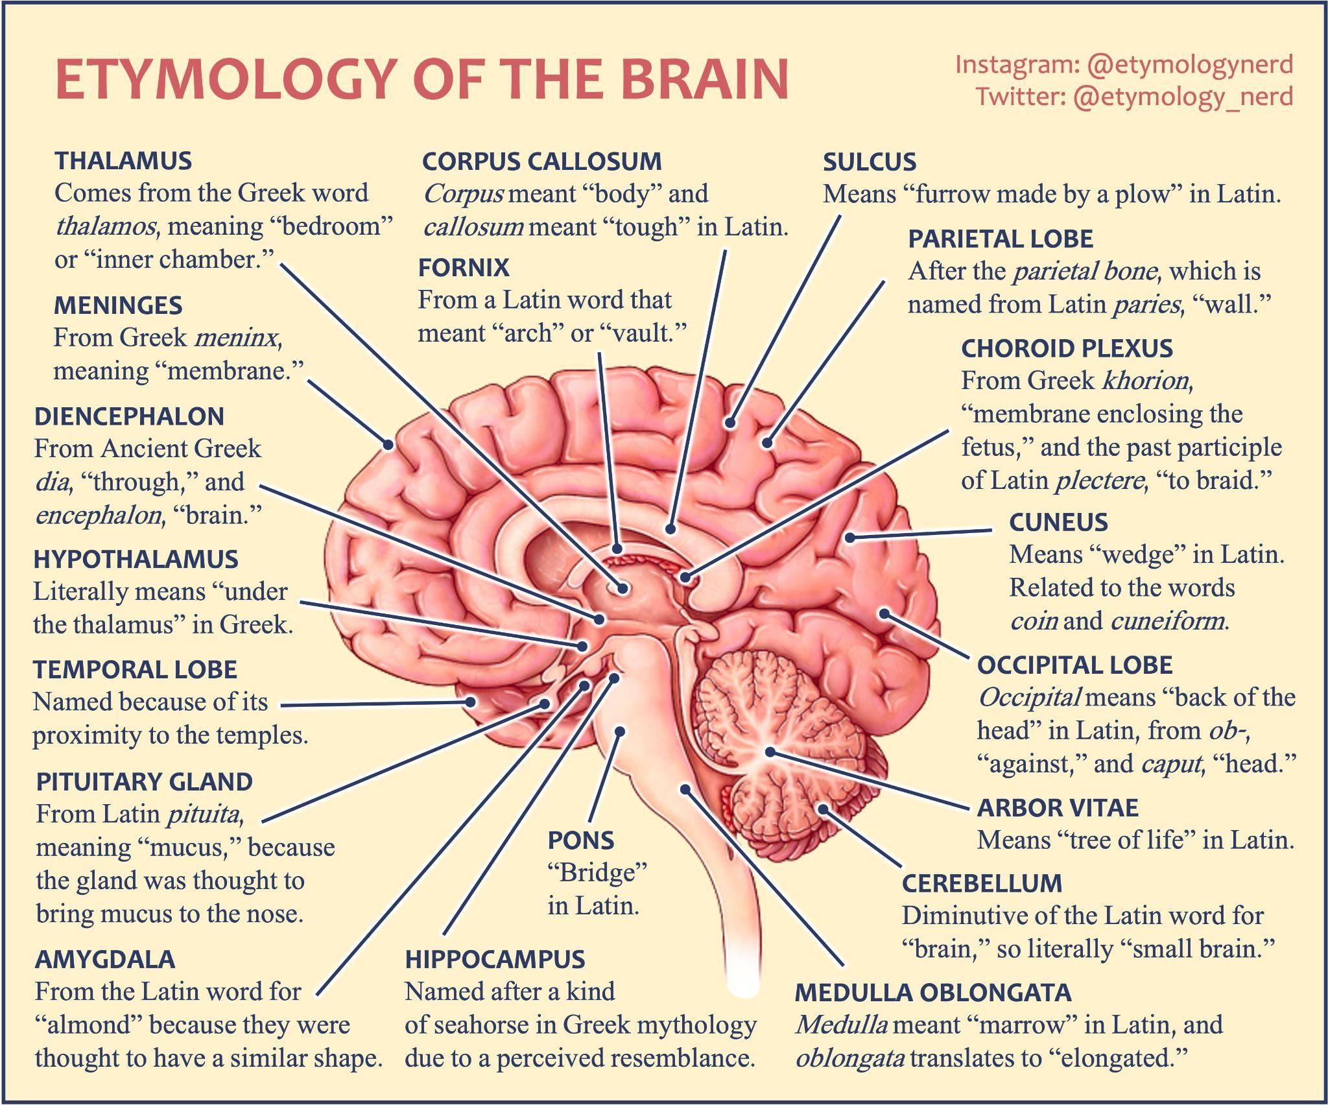

Slide 79
